Slide 1
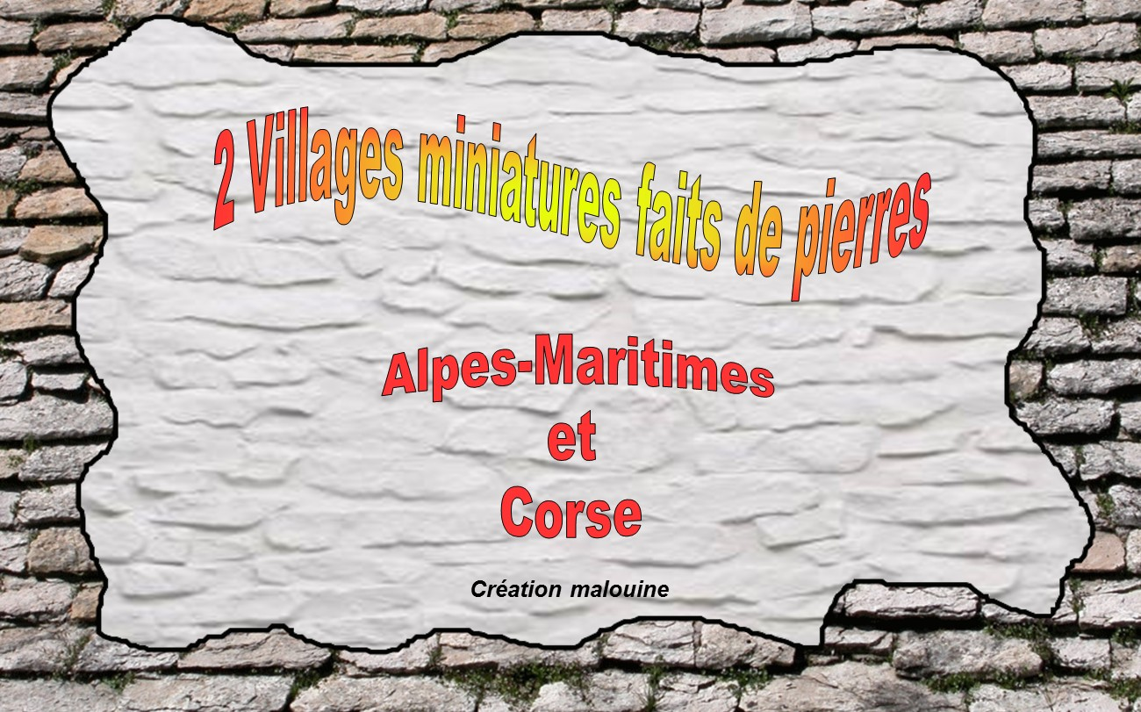

Slide 2


Alpes-Maritimes
à Lucéram
M.Farinelli ,ancien maçon,tailleur de pierres
débutera cette oeuvre suite à son départ en retraite
et y consacrera 20 ans
*********
Nains de jardins cohabitent avec des verreries de Murano,
Santons de Provence,personnages de films
Monstres , soldats, outils du siècle dernier

Slide 3
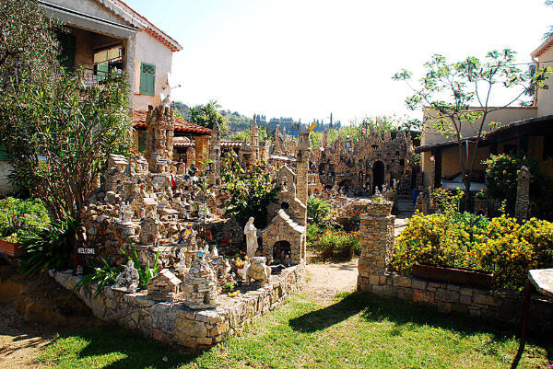
Freeriders02.over-blog

Slide 4
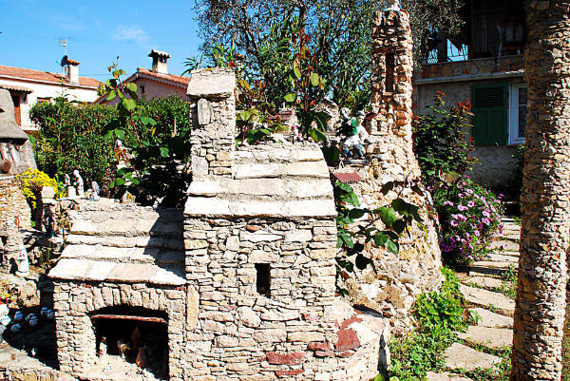
Freeriders02.over-blog

Slide 5
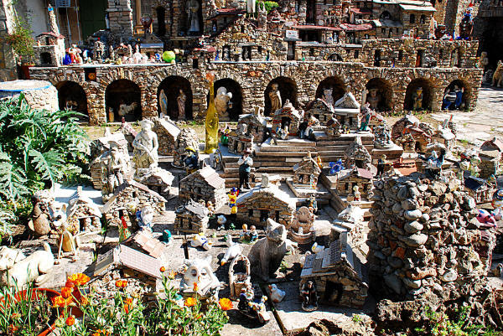
Freeriders02.over-blog

Slide 6
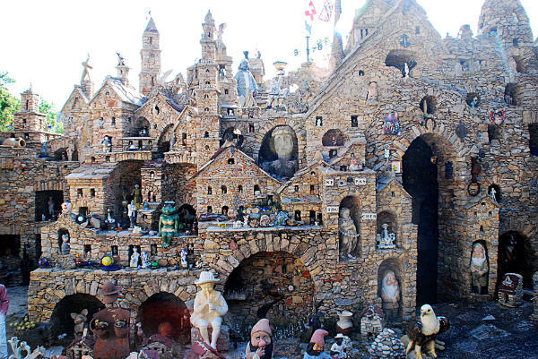
Freeriders02.over-blog

Slide 7
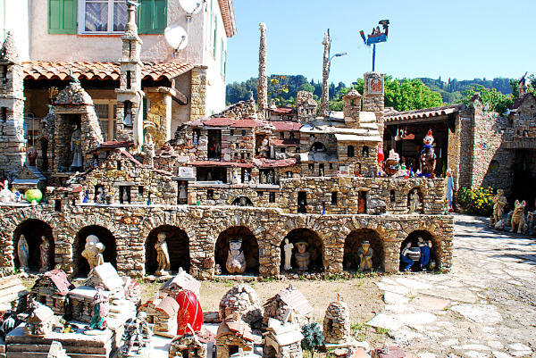
Freeriders02.over-blog

Slide 8
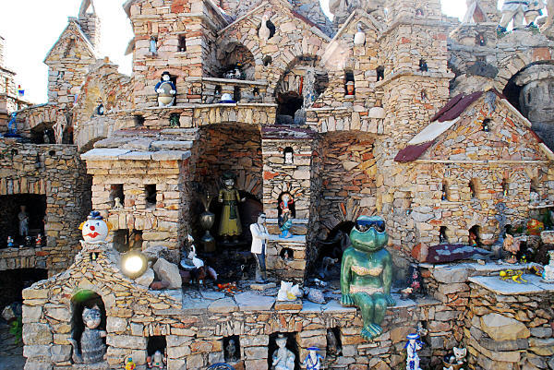
Freeriders02.over-blog

Slide 9
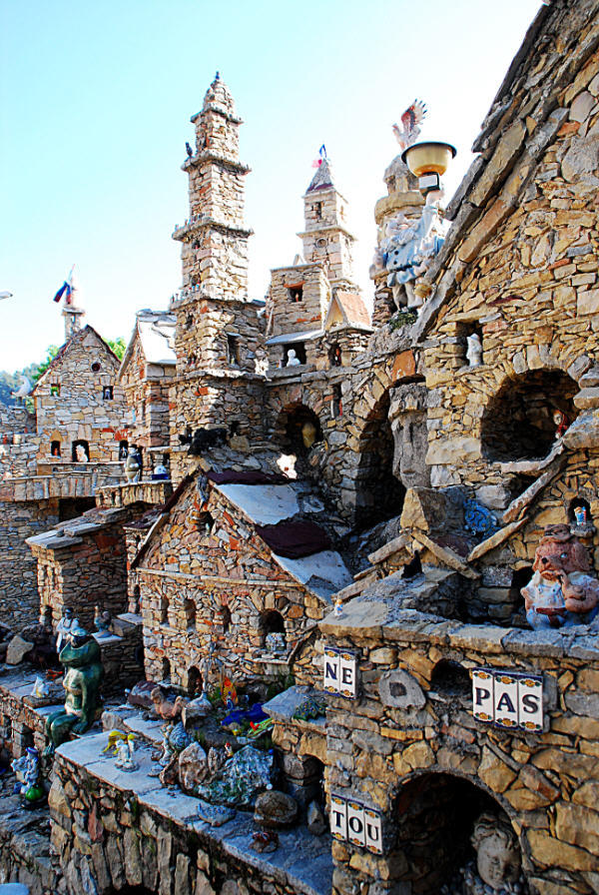
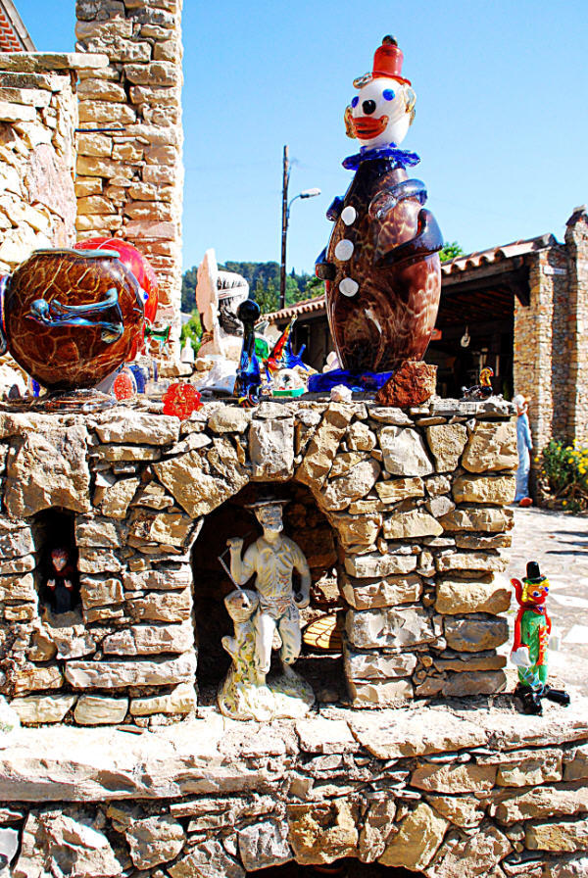
Freeriders02.over-blog

Slide 10
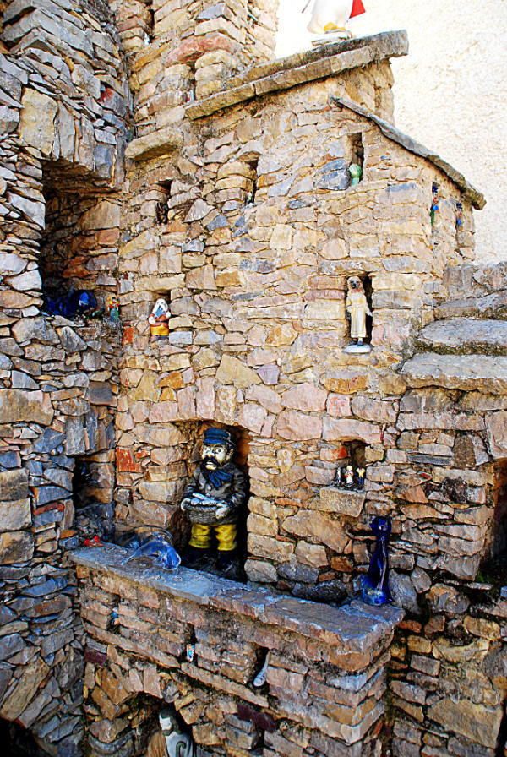
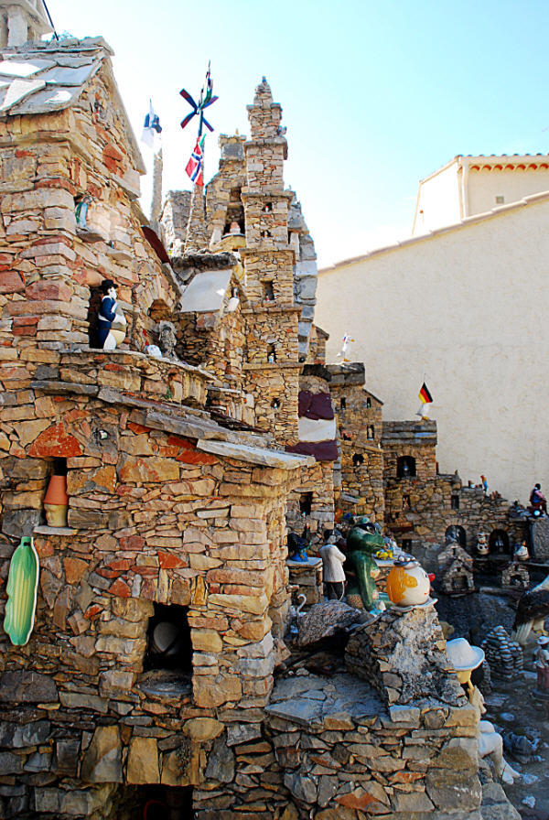
http://freeriders02.over-blog.com

Slide 11

Haute-Corse
à Ponté-Novu
Ce village miniature de 'Carriolu' est situé à Ponté-Novu
**********
Un village sorti tout droit de l'imagination de
Jean-Claude Marchi,
passionné d' architecture insulaire
Tout y est présent : tour génoise,église, chapelle,
Moulin, lavoir, pont de pierres, maisons aux toits de lauze
**********
C' est en 1997,que Jean-Claude Marchi débute cet ouvrage.
Un passe-temps qui devient vite une curiosité locale
en l' espace de 10 ans
Cette œuvre s' étend sur une largeur de 14m
sur la terrasse du jardin surplombant la route

Slide 12
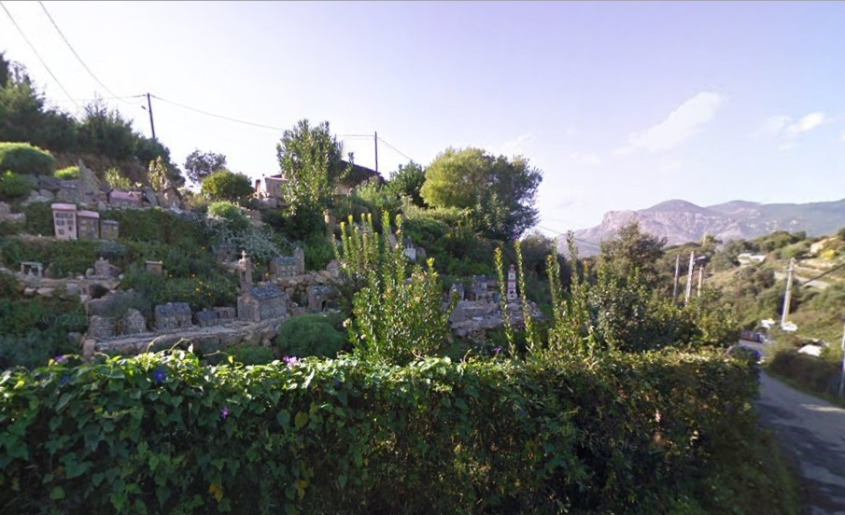
Vue Google Street

Slide 13
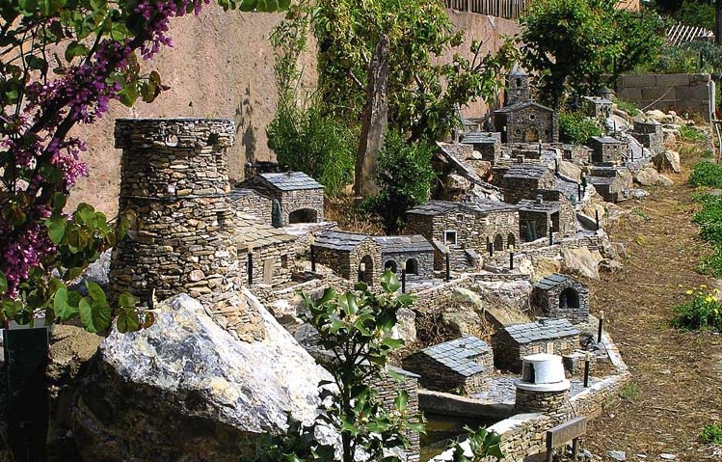

Slide 14
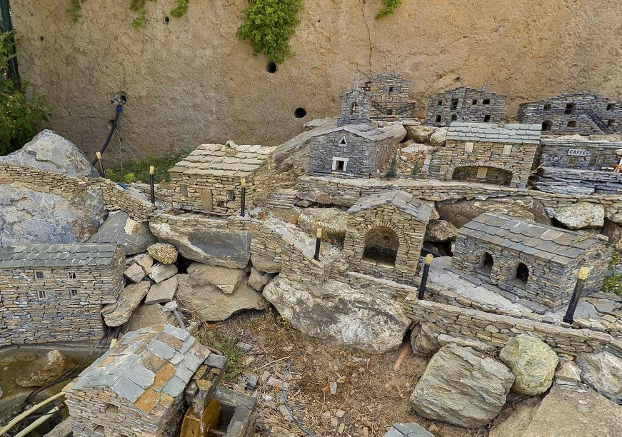
Maité.eklablog.com

Slide 15
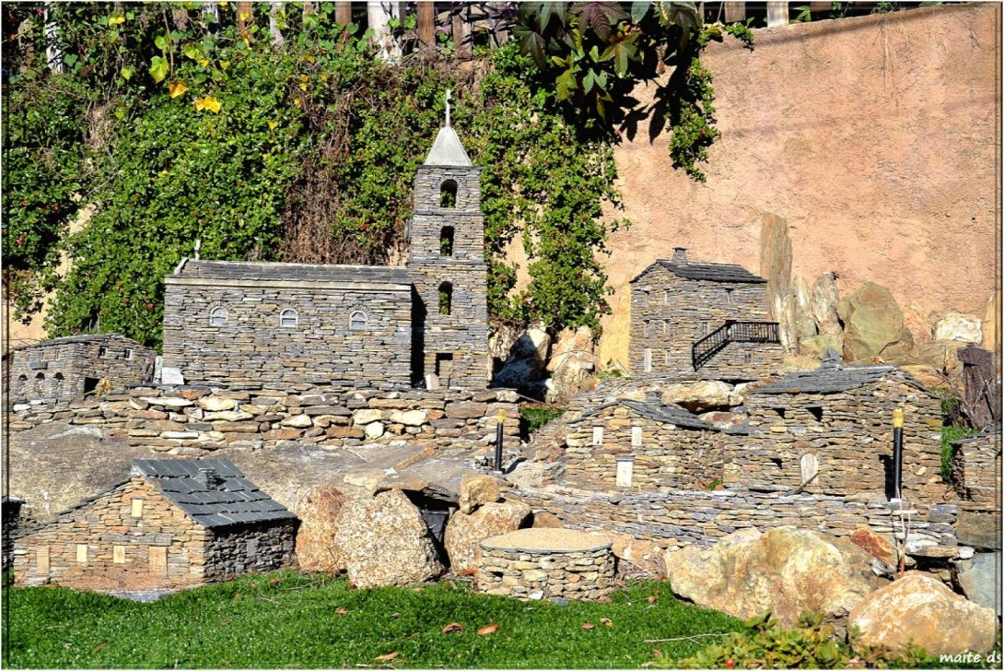
Maité.eklablog.com

Slide 16
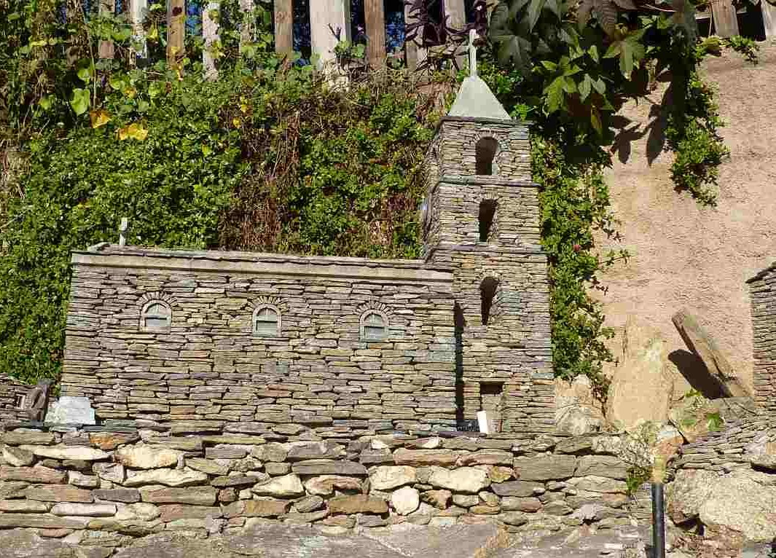
Heyden.eklablog.com

Slide 17
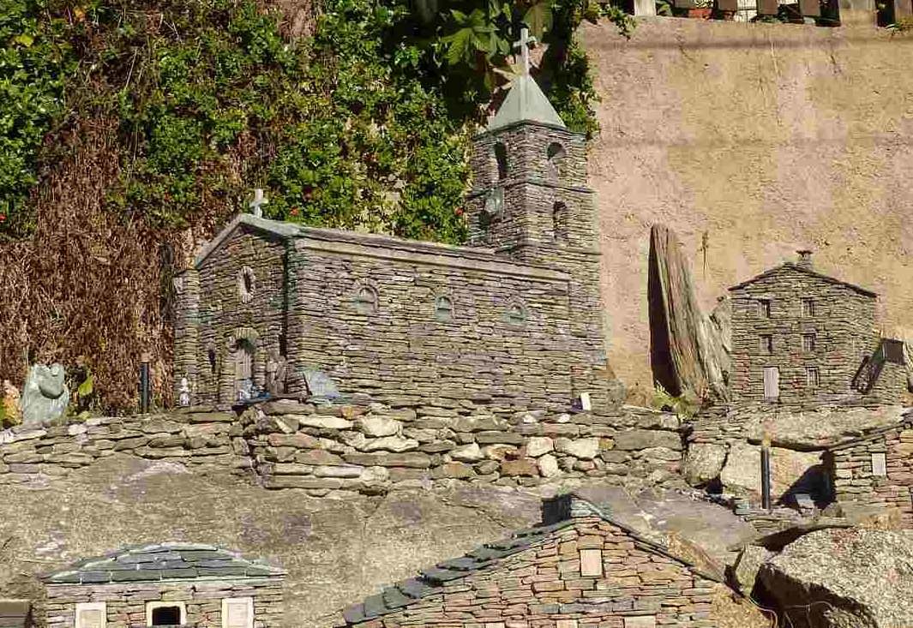
Heyden.eklablog.com

Slide 18
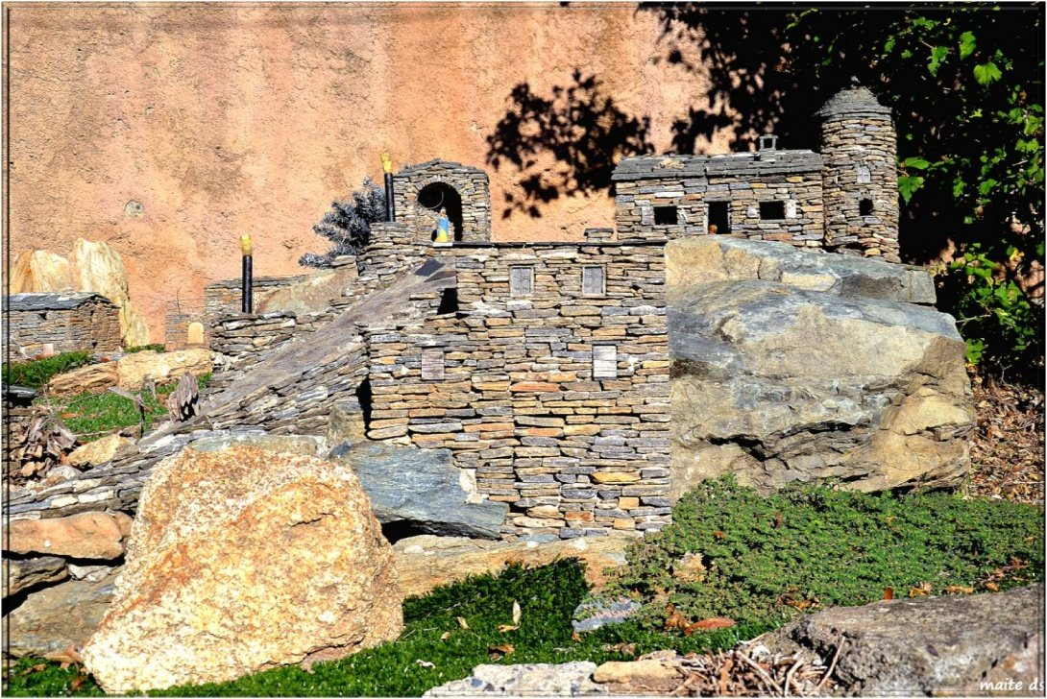
Maité.eklablog.com

Slide 19
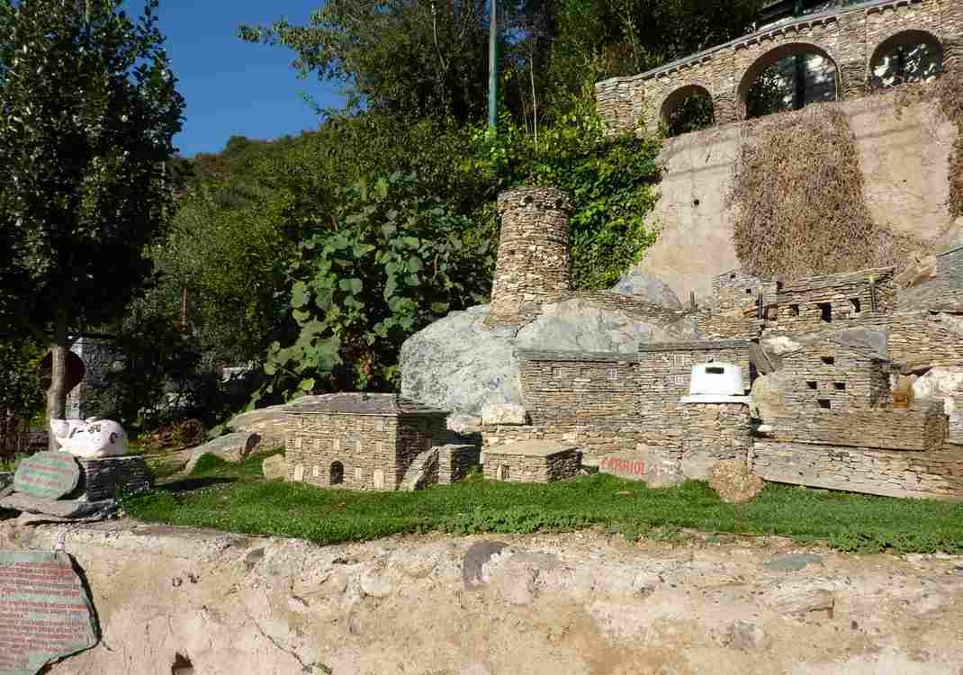
Heyden.eklablog.com

Slide 20
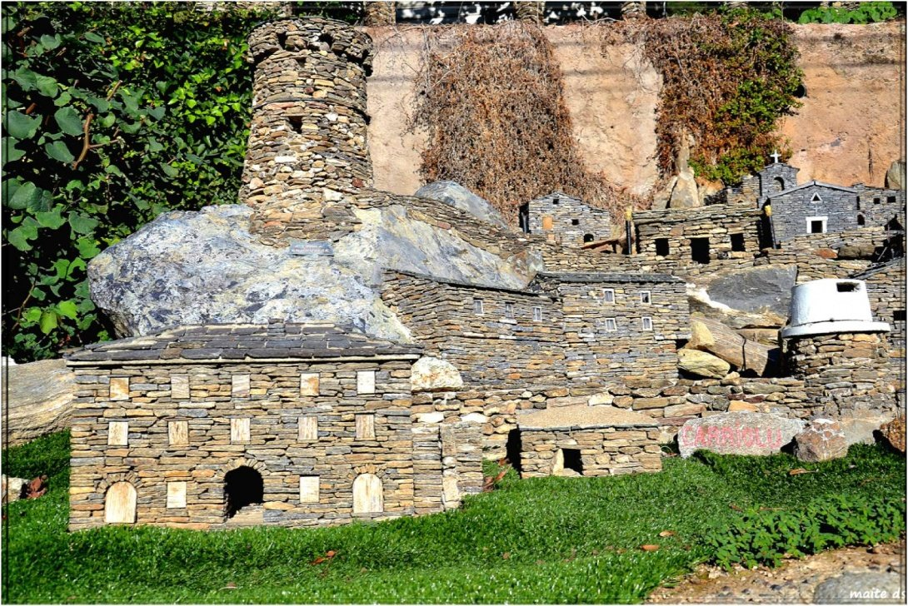
Maité.eklablog.com

Slide 21
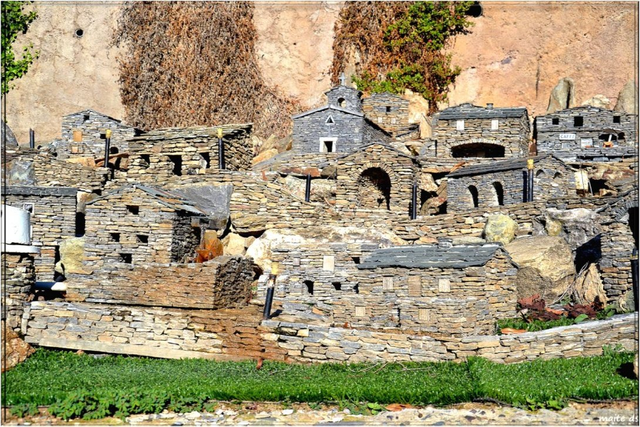
Maité.eklablog.com

Slide 22
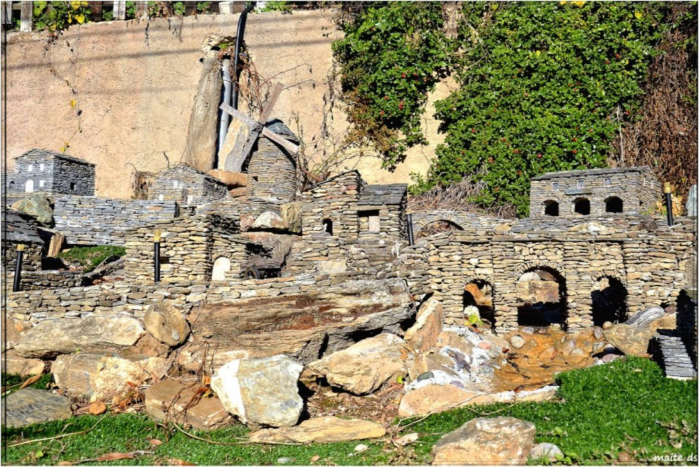
Maité.eklablog.com

Slide 23
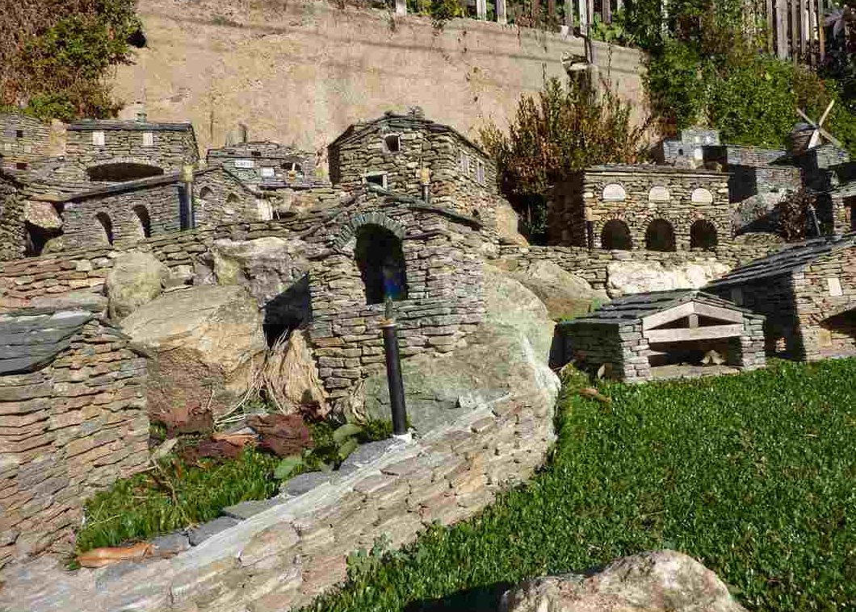
Heyden.eklablog.com

Slide 24
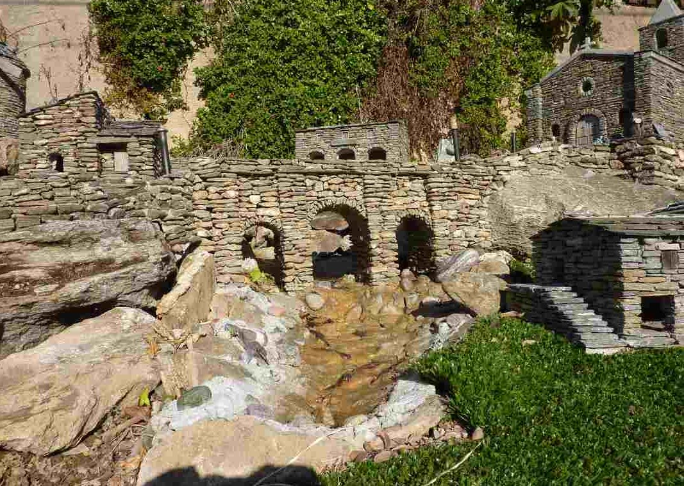
Heyden.eklablog.com

Slide 25
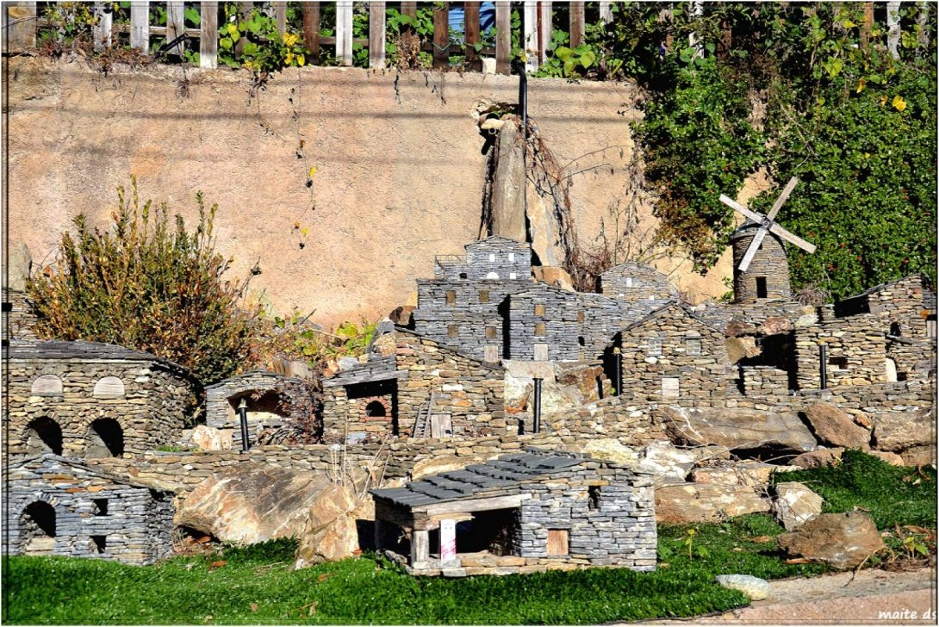
http://Maité.eklablog.com

Slide 26
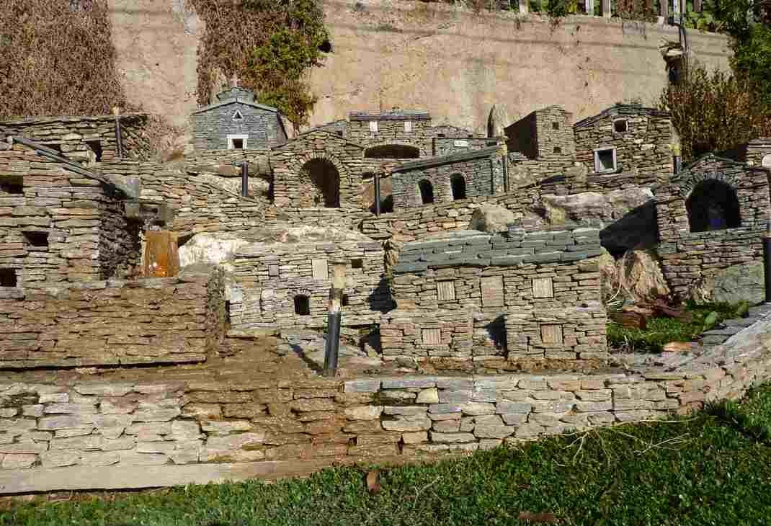
http://Heyden.eklablog.com

Slide 27
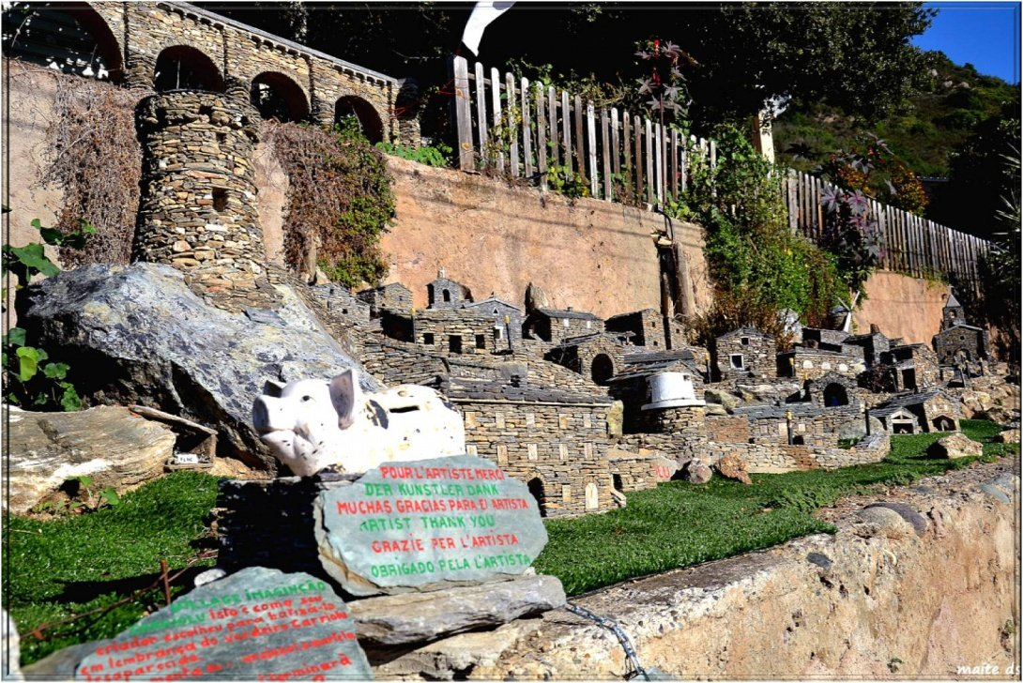
Maité.eklablog.com

Slide 28



